Slide 1
DIABETES
- verensokerin mittaus

Slide 2
Veren sokeripitoisuuden (glukoosipitoisuus, gluk) mittaus
Olennainen osa diabeteksen hoidon seurantaa (omaseuranta, hoitajien toteuttama seuranta)
Kertoo, onko lääkehoito (insuliiniannokset, muu lääkehoito) sopiva suhteessa aterioiden määrään, kulutukseen tai muihin tilanteisiin
Mittaustiheys on yksilöllinen ja tarve vaihtelee hoitomuodon, sairauden vaiheen, verensokeritason ja päivärytmin mukaan

Slide 3
Mittaus ihopistonäytteenä tavallisimmin keskisormen tai nimettömän sormenpään ulkoreunasta
”Tulos on yhtä hyvä kuin otettu näyte!”
”Ihopistonäytteenoton komplikaatiot ovat harvinaisia, mutta pistokohdan infektoituminen tulee pitää mielessä.”
”Yleisimmät virheet ihopistonäytteenotossa ovat kylmä tai puhdistamaton pistokohta, vääränlainen lansetti, väärä pistokohta tai väärän veripisaran käyttö analyysissä.”
”Ihopistonäytteenotto on yksi haastavimmista näytteenottotekniikoista, pienen pisaran pitää edustaa koko elimistön tilannetta!”

Slide 4
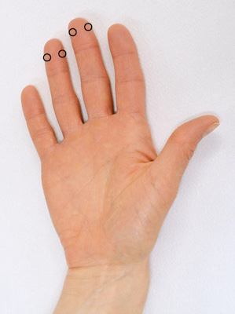

Slide 5
Sormen keskelle tai päähän pistäminen aiheuttaa enemmän kipua hermotuksen takia.
Varottava myös pistämistä liian lähelle kynsivallia.
Muita sormia voi käyttää harkiten poikkeustilanteissa. Pikkurilliä ei suositella näytteenottosormeksi, sillä pehmytkudosta pikkurillissä on niin vähän, että riski osua luuhun on suuri.
Pisto kantapäähän (vauvat) tehdään sivuille, jotta pisto ei osu luuhun.

Slide 6
Mittaukseen valmistelu
Näytettä ei saa ottaa tulehtuneesta, mustelmaisesta, arpisesta tai turvonneesta sormesta/kantapäästä.
Ensisijaisesti on valittava paikka, jossa ei ole näkyvää aikaisempaa pistojälkeä.
Näytettä ei saa ottaa tippakädestä.
Näytteenottokohdan tulee olla lämmin. Kädet voi lämmittää esim. vesihanan alla. Lämmittämiseen voi käyttää myös erilaisia kertakäyttöisiä lämmittimiä. Lämmittimen lämpötila on varmistettava (oltava alle 42 astetta), jotta ei aiheuteta palovammaa.
Kantapäänäytteenotossa tulee kantapään olla lämmin.
Ihon on oltava puhdas. Kotioloissa puhdistukseksi riittää vesipesu, mutta sairaalaoloissa puhdistus suoritetaan pääsääntöisesti desinfektioaineella.
Ihon on oltava myös kuiva. Iho kuivataan huolellisesti vesipesun jäljiltä ja desinfektioaineen annetaan haihtua ennen pistämistä.
→ LÄMMITÄ, PUHDISTA JA ANNA KUIVUA/KUIVAA

Slide 7
Tarvittavat välineet
Verensokerimittari (tutustu aina teo-/työpaikan mittareihin)
Testiliuska (varmista, että purkki ollut suljettuna ja liuskat purkissa säilytetty, liuskat ovat voimassa)
Lansetti (turvalansetti) näytteenottoon
Taitokset/tufferit
Desinfektioaine iholle ja käsille
Laastari
Suojakäsineet

Slide 8
Käden asento: Jos tarvitset ensimmäisen pisaran, huomioi se jo pistettävän käden ja sormen asennossa. Pisara pysyy paikoillaan helpommin, kun reikä on suoraan kattoa kohti. Veri virtaa vuolaammin, kun raaja on alaviistossa asennossa (makuulla sängyn reunan alapuolella, istuessa käsi suorana maata kohti).
Sormenpäästä otetaan kiinni uloimman nivelen kohdalta ja pidetään siitä napakasti kiinni samalla kun pistetään.

Slide 9
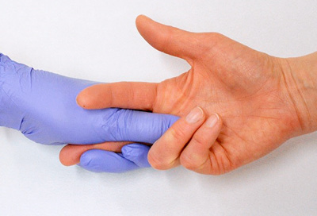
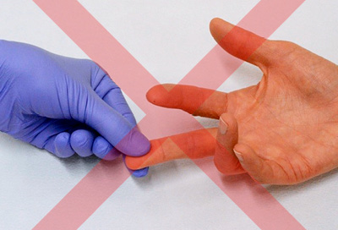
Väärä näytteenotto-ote, sormenpäätä ei saa puristaa pistokohdan yläpuolelta.

Slide 10
Mistä pisarasta otan näytteen?
Lansetti painetaan tiukasti sormenpään tai kantapään ihoa vasten ja nostetaan ylös hetken päästä napsautuksesta, jotta lansetti on ehtinyt tehdä reiästä riittävän syvän. Muista löysätä ote, myös pisaroiden välillä, jotta veri pääsee virtaamaan.
Tavallisesti ensimmäinen pisara pyyhitään pois (ei INR näytettä otettaessa), koska se sisältää eniten kudosnestettä ja vähiten soluja. Näytteeksi käytetään yleensä verta toisesta pisarasta. Jos mitataan soluihin liittyviä arvoja (hemoglobiini tai valkosolut, diffi), suositellaan käytettäväksi vasta neljättä pisaraa. Varmista pisarasuositus näytteenotto-ohjeesta.
https://www.labquality.fi/vieritestisuositus/naytteenotto/ihopistonaytteenotto/

Slide 11
Pistolaitteella pitää saada riittävän kokoinen veripisara pistoskohtaa (sormenpäätä) puristamatta. Riittävän kokoinen pisara on lähes pippurin kokoinen. Jos pisara ei muodostu, voi sormen juuresta kevyesti puristella (”lypsää” sormea).
Ensimmäinen veripisara pyyhkäistään pois jos mahdollista. Näin vähennetään mahdollisia iholta tulevia epäpuhtauksia. Vasta seuraavan, riittävän kokoisen veripisaran annetaan imeytyä liuskan testialueelle.
Jos sopivan kokoisen veripisaran saaminen on vaikeaa, ei ensimmäistä pisaraa pyyhitä, kunhan näytteenottokohdan iho on puhdas.

Slide 12
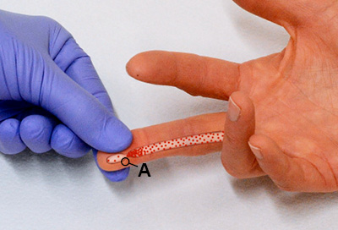
Mitä näytteenottokohdan puristaminen tekee veren virtaukselle?

Slide 13
Sormen puristelu?
Kun sormenpäätä puristetaan näytteenottokohdan yläpuolelta, niin veren virtaus pysähtyy puristuskohdan yläpuolelle.
Puristuskohdan yläpuolelle alkaa pakkautua soluja.
Puristuskohdan alapuolella olevat solut jatkavat matkaa.
Pisto tehdään kohtaan A:
  Ensimmäisessä pisarassa soluja voi olla lähes nolla.
  Kun puristaminen lakkaa, alkaa puristuskohdan yläpuolelta virrata soluja aluksi hyvinkin paljon.
Miten sormen väärä puristelu voi vaikuttaa tulokseen?
esim. Hb-määritystä tehtäessä on tärkeää pyyhkiä ainakin kaksi, mielellään kolme ensimmäistä pisaraa pois ja välttää puristelua oikean tuloksen saamiseksi.
Jos sormea joudutaan puristamaan, niin tulos voi olla liian matala tai liian korkea, riippuen solujen määrästä.
Sormen tulee siis olla lämmin, kuiva ja pisto pitää tehdä oikean kokoisella lansetilla, jotta näyte tulee vuolaasti. CRP-pitoisuus esimerkiksi laimentuu ja näin ollen tulos on virheellisen matala.

Slide 14
Pisaran annetaan imeytyä liuskalle
Verensokerimittari ja liuska pidetään mielellään ylöspäin kohtisuoraan pisarasta. Pisaran annetaan imeytyä liuskaan. Tulos tulee näkyviin mittarin näytölle yleensä muutaman sekunnin kuluttua. Jos mittaustulosta ei tule, mittarin näyttöön tulee virhekoodi tai jos tulos epäilyttää eikä vastaa tuntemuksia, mittaus tehdään uudelleen uudella liuskalla.
Lopuksi käytetty liuska poistetaan mittarista ja hävitetään.

Slide 15
Epäonnistunut näytteenotto?
Miksi näytteenottoni epäonnistuu?
Jos näytteenottokohta on liian kylmä, verta ei tule vuolaasti. Näyte saattaa jäädä vajaaksi ja joudut pistämään uudelleen.
Saatat myös joutua puristamaan näytteenottokohtaa liikaa tai kaapimaan näytettä ihon pinnalta. Punasolut voivat hajota tai näyte voi kontaminoitua kudosnesteellä. Myös hyytymisreaktio ehtii aktivoitua.
Märkä (hikinen, huonosti kuivattu) näytteenottokohta voi aiheuttaa näytteen laimentumista.
Iholle jäänyt desinfektioaine aiheuttaa näytteen laimenemisen lisäksi hemolyysiä eli punasolujen hajoamista.

Slide 16
Virheitä verensokerimittauksessa
Virhelähteiden huomioiminen
Potilas söi juuri ennen verensokerin mittausta omenan. Hän ei sen jälkeen pessyt käsiään eikä puhdistanut pistokohtaa muutenkaan. Hän mittasi verensokerin pisarasta ja sai tulokseksi 14,8 mmol/l.
Potilas ei uskonut tulosta ja muistikin diabeteshoitajan ohjeistavan mittaamaan verensokerin toisesta pisarasta. Edelleenkään hän ei pessyt käsiään tai puhdistanut pistokohtaa muuten. Hän kuitenkin pyyhki ensimmäisen pisaran pois ja suoritti mittauksen toisesta pisarasta. Tulos 8 mmol/l. Edelleen potilas epäili tulosta.
Mieleen juolahti diabeteshoitajan toinen antama neuvo: pese kädet aina ennen mittausta. Hän otti mittarin, asetti liuskan, teki piston, pyyhki ensimmäisen pisaran pois, suoritti mittauksen toisesta pisarasta ja sai tulokseksi 5 mmol/l. Potilas oli tyytyväinen. Tämä tulos vastasi hänen olotilaansa.

Slide 17
Näytteenotto muualta kuin sormenpäästä
Mittaus muualta kuin sormenpäistä saattaa olla tarpeen myös silloin, kun sormet ovat poikkeuksellisen arat, sormien verenkierto on huonoa tai sormenpäiden iho on kovettunut.
Sormenpäiden sijaan vaihtoehtoisia näytteenottokohtia ovat tavallisesti kämmenen sivut tai käsivarsi. Alaraajoista ei näytettä oteta. Vaihtoehtoisista kohdista ei mitata silloin, jos verensokeri on liian matala, koska vaihtoehtoisilta alueilta mitattuna verensokerin muutos näkyy hitaammin kuin sormenpäästä mitattuna. Jos verensokeri on nopeasti nousemassa tai laskemassa esimerkiksi ruuan tai ateriainsuliinin pistämisen jälkeen, tulos ei ole niin tarkka. Runsas käsivarren karvoitus pitää ajaa pois ennen näytteenottoa.
Pistoslaitteissa voi olla näitä vaihtoehtoisia näytteenottokohtia varten vaihdettava kärkiosa.

Slide 18
Näytteenotto
https://vimeo.com/125778828

Slide 19
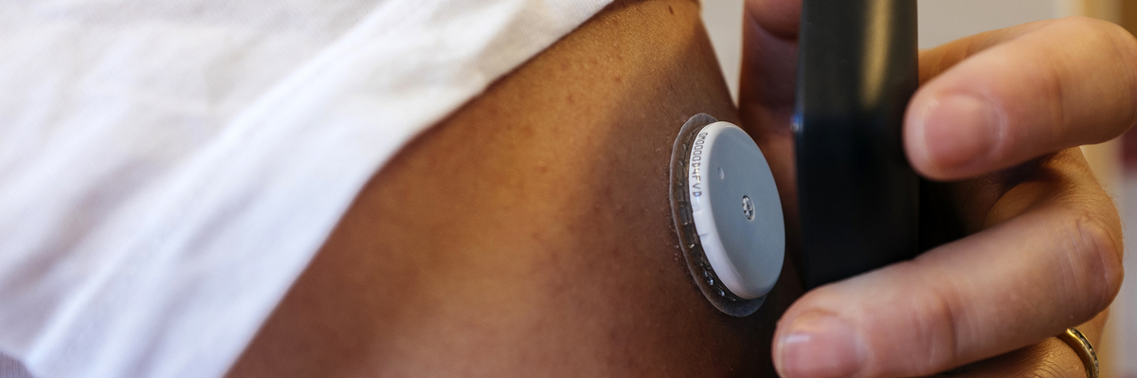
Glukoosisensorointi
​​​​​​​​​​​Jatkuva glukoosiseuranta eli sensorointi on menetelmä, joka mittaa ihonalaisen kudoksen glukoosipitoisuutta muutaman minuutin välein. Tämä mahdollistaa glukoosipitoisuuden jatkuvan seurannan. Sensorin ilmoittama kudossokerin arvo ei ole aivan sama kuin verensokeriarvo, mutta yleensä riittävän lähellä sitä, jotta sokeritasapainosta voidaan tehdä päätelmiä.​

Slide 20
Jatkuva reaaliaikainen glukoosiseuranta (CGM continuos glucose monitoring)
Sensori asetetaan ihon läpi asettimella, jossa on neula, minkä jälkeen neula poistetaan ja ihon alle jää pieni anturi. Anturin päälle tulee lähetin, joka lähettää muutaman minuutin välein sensorista tietoja langattomasti vastaanottimeen eli erilliseen lukulaitteeseen. Lukulaite voi olla myös älypuhelin / älykello tai insuliinipumppu. Lähes kaikista sensorointilaitteista on mahdollista lähettää sokeriarvoja myös toiselle henkilölle älypuhelinsovelluksen välityksellä. Useissa sensorointilaitteissa on hälytystoiminto esim. korkeista tai matalista sokeriarvoista. Laitteissa näkyy lähes reaaliaikaisen sokeriarvon lisäksi myös sokeritason muutossuuntaa kuvaavat nuolet. Lähes kaikki sensorointilaitteet tarvitsevat sormenpäämittauksen kalibrointiarvoksi.
Sensorit toimivat ihonalaisessa rasvakudoksessa 1-2 viikon ajan. Sensorin vaihdot tehdään itse.
Saatavilla on myös pidempiaikaisia, ihonalaiskudokseen asennettavia (implantoitavia) sensoreita, joiden asennus suoritetaan aina hoitopaikassa.

Slide 21
Jatkuva jaksottainen glukoosiseuranta (FGM flash glucose monitoring)
Skannaava glukoosisensori ei vaadi kalibrointimittauksia sormenpäästä. Laitteen sensorin käyttöikä on kaksi viikkoa.
​Lukulaite tai lukulaitteena käytettävä älypuhelin viedään olkavarteen asennetun sensorin lähelle (toimii myös vaatteiden läpi) ja laitteen näytölle saadaan kudoksen sokeritulos. Tässäkin laitteessa näkyy lähes reaaliaikaisen sokeriarvon lisäksi sokeritason muutossuuntaa kuvaavat nuolet, mutta matalan tai korkean verensokerin hälytystä ei ole.
Laitteella voi mitata myös perinteisesti verensokerin ja ketoaineet.​

Slide 22
​​​Glukoosisensoroinnin tulosten tarkastelu on hyvä työkalu oppia ratkaisuja eri tilanteisiin diabeteksen jokapäiväisessä hoidossa. Sensorikäyristä saadaan kokonaiskuva sokeritasapainosta ja sen vaihtelusta vuorokauden eri aikoina.​
Seurannasta saadaan suurin hyöty, jos laitteeseen tai sensoroivaan pumppuun syötetään tieto myös aterioiden hiilihydraattimääristä, otetuista insuliiniannoksista ja liikunnasta.
Tärkeää on muistaa, että sensorin ilmoittama arvo ei ole verensokeriarvo.

Slide 23
Sensorilukeman keskimääräinen ero verensokerin mittaukseen on noin 10 %. Verensokerin muuttuessa nopeasti alas- tai ylöspäin ero voi olla suurempikin, koska sensorin antama lukema on ajallisesti noin 5-15 minuuttia jäljessä sormenpäästä mitattua verensokeria. Siten sensorin lukema poikkeaa aina jonkin verran samanaikaisesti mitattavasta verensokerista. Ennen ateriaa mitattu arvo on yleensä kuitenkin riittävän tarkka, jotta sen perusteella voi annostella insuliinia.
Verensokerin muuttuessa nopeasti tulos tulee aina tarkistaa sormenpäämittauksella. Erityisesti matala tulos tulee aina tarkistaa. Sensorin toimintaan voivat vaikuttaa muun muassa suuret lämpötilavaihtelut, muutokset elimistön nestetasapainossa tai sensorikohdan kudoksen verenkierto.
Sensoroinnissa seurataan ennen kaikkea verensokeritrendejä, ei niinkään yksittäisiä verensokerilukemia. Lukulaitteen ruudulla nähtävien trendinuolien avulla pystyy näkemään, mihin suuntaan glukoositaso on muuttumassa.
Osaan reaaliaikaisia sensorilaitteita voi myös säätää hälytyksiä, jotka ilmoittavat liian matalasta, liian korkeasta, nopeasti nousevasta tai nopeasti laskevasta glukoosipitoisuudesta. Sensoroiva insuliinipumppu voi myös katkaista insuliinin annostelun glukoosipitoisuuden alittaessa tai uhatessa alittaa säädetyn rajan.​

